Slide 1
RASopathien
Dr. med. Jan Dolezil, DEGUM II, IFEPAG,
Pränataldiagnostik an den
Krankenhäusern Buchholz in der
NORDHEIDE und Winsen (luhe)

Slide 2
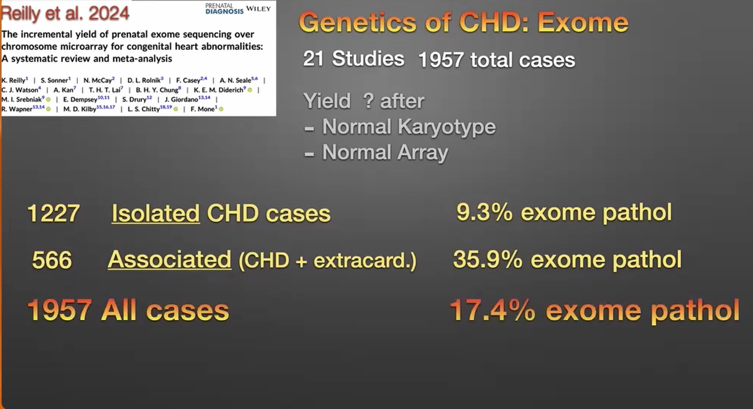

Slide 3
RASopathien
Was ist eine RASopathie?
Wie wird eine RASopathie definiert?
Welche Bedeutung haben RASopathien für uns Pränataldiagnostiker?
Welche Konsequenzen haben die von uns erhobenen pathologischen Befunde?
Welche Prognose haben die einzelnen RASopathien?
Wie hoch ist das Wiederholungsrisiko?
Gibt es bereits Therapieansätze oder gar Therapien der RASopathien?

Slide 4
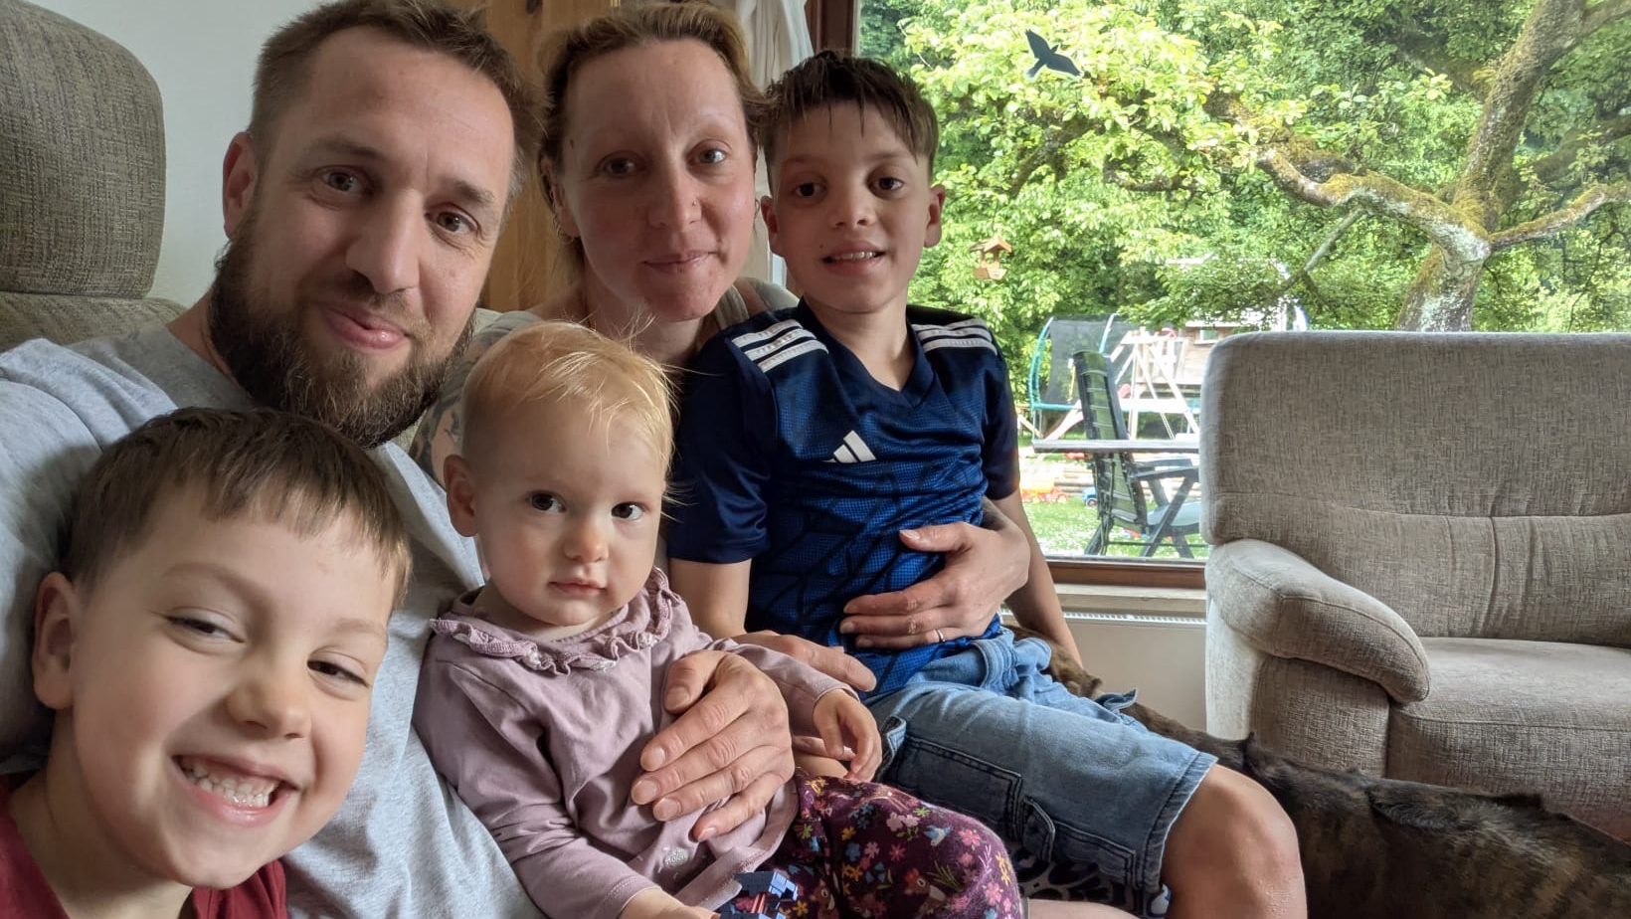
Notes:
Heterozygotenstatus für die uklasisifizierte Variante RASA 2. In den Datenbanken konnte die Variante sechsmal homozygot nachgewiesen werden. Befunde vom 2019.

Slide 5
Was ist eine RASopathie?
RASopathie ist ein Überbegriff für verschiedene seltene Erkrankungen, deren Ursache in Mutationen des MAP-Kinase Weges (mitogen-aktivated proteinkinase) liegt, der für Zellproliferation, Zelldifferenzierung, Zellmigration und Zellapoptose wesentlich ist.
(W. E. Tidymen und Katherine A. Raunen, amerikanische Humangenetiker).

Slide 6
SELTEN?
RASopathien sind (seltene) Erkrankungen mit vielen Gesichter, klinisch und genetisch sind sie eine sehr heterogene Gruppe.
Jeder RASopathie liegt ein genetischer Defekt zugrunde, eine Fehlregulation. Diese Fehlregulation betrifft den RAS-MAPK-Signalweg.

Slide 7
RAS-Signalweg
Die Funktion des RAS-Signalweges besteht darin, Signale aus dem extrazellulären Milieu in den Zellkern zu übertragen, wo spezifische Gene für Zellproliferation, Zelldifferenzierung, Zellmigration und Zellapoptose aktiviert werden.
Eine Fehlregulation dieses Signalweges, in dem mutierte RAS-Proteine ständig aktiviert bleiben (Überaktivierung), kann zu einem unkontrollierten Zellwachstum und somit zu einem Krebs führen.
RAS-Mutationen werden in jedem dritten malignen Tumor gefunden.

Slide 8
Beispiele einiger Mutationen
Erkrankungen: Mutiertes Gen:
Neurofibromatose Typ 1 NF 1
Noonan-Syndrom PTPN 11
Costello-Syndrom HRAS
CFC-Syndrom BRAF
LEOPARD-Syndrom PTPN 11

Slide 9
Drei Voraussetzungen für eine Definition eines Syndroms als RASopathie
Eine RASopathie ist ein klinisches Syndrom mit sich überlappenden Merkmalen (phänotypisch ähnliche Gruppe von medizinisch genetischen Syndromen).
RASopathien können durch mehrere pathogenetische Mechanismen verursacht werden, die aber alle zu einem ähnlichen Ergebnis führen – RAS/MAPK-Signalweg Aktivierung, eigentlich Überaktivierung bzw. Signalweg-Dysregulation.
Eine RASopathie ist ein potenzielles Krebssynsdrom, z. B. Neurofibromatose Typ 1

Slide 10
INZIDENZ oder PRÄVALENZ der RASopathien
LEOPARD-Syndrom | 200 Fälle
Cardio-Fazio-Cutanes-Syndrom | 200 – 300 Fälle
Costello-Syndrom | 1 : 300 000
LEGIUS-Syndrom (Neurofibromatose 1-like- Syndrom | 1 : 200 000
Neurofibromatose Typ-1-Syndrom | 1 : 2500 - 3000
Noonan-Syndrom | 1 : 500 – 1000 - 2500

Slide 11

LEOPARD-SYNDROM
(NSML, Noonan-Syndrom mit multiplen Lentigines, Kardio-Kutanes-Syndrom):
Ursache: Mutation im PTPN 11-Gen 12 q 22
Erbgang: autosomal dominant, in 50% de novo Mutation.
LEOPARD = AKRONYM
Lentiginose: multiple linsenförmige Leberflecken, Cafe-au-Lait Flecken
EKG-Veränderungen: Reizleitungsstörungen, Schenkelblöcke
Okulär: Hypertelorismus

Slide 12
LEOPARD-SYNDROM
Pulmonalstenosen: Herzfehler wie Pulmonalstenose, subvalvuläre
Aortenstenose, hypertrophe Kardiomyopathie
in 60 – 80%c
Anomalien der Geschlechtsorgane: Hypospadie, Kryptorchismus
Retardierung der musculoskeletalen Entwicklung: Trichterbrust,
Endgröße Frauen: 150 – 155 cm,
Männer: 162 – 168 cm

Slide 13
LEOPARD-SYNDROM:
Deafness (Taubheit): Hörstörungen (20%), Schwerhörigkeit,
Taubheit, häufig sind die Ohren tief angesetzt
Die Lebenserwartung ist bei LEOPARD-Syndrom normal, kognitives Defizit ist allenfalls mild.

Slide 14
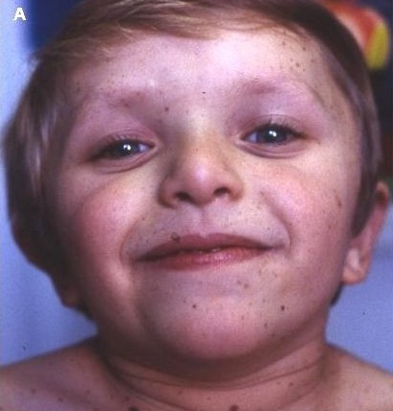
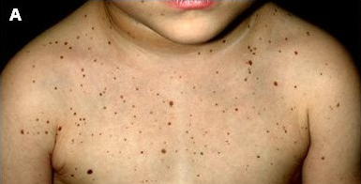
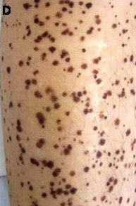

Slide 15
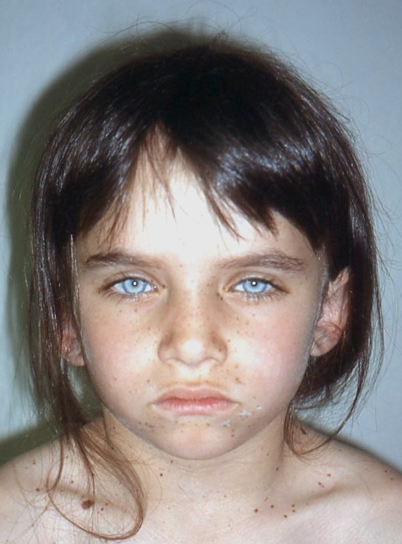
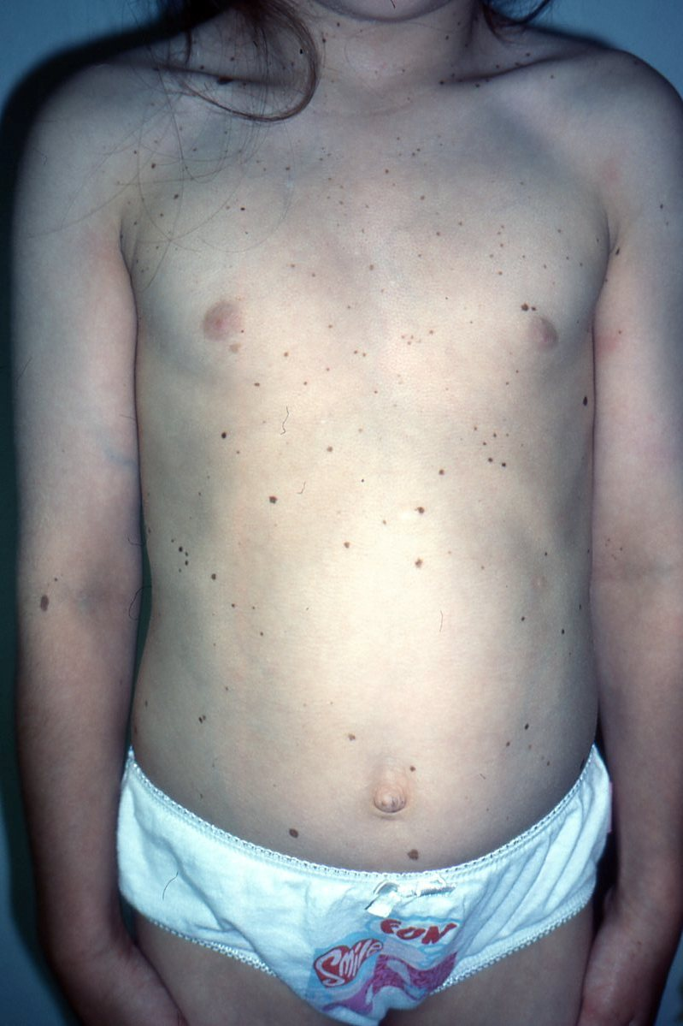
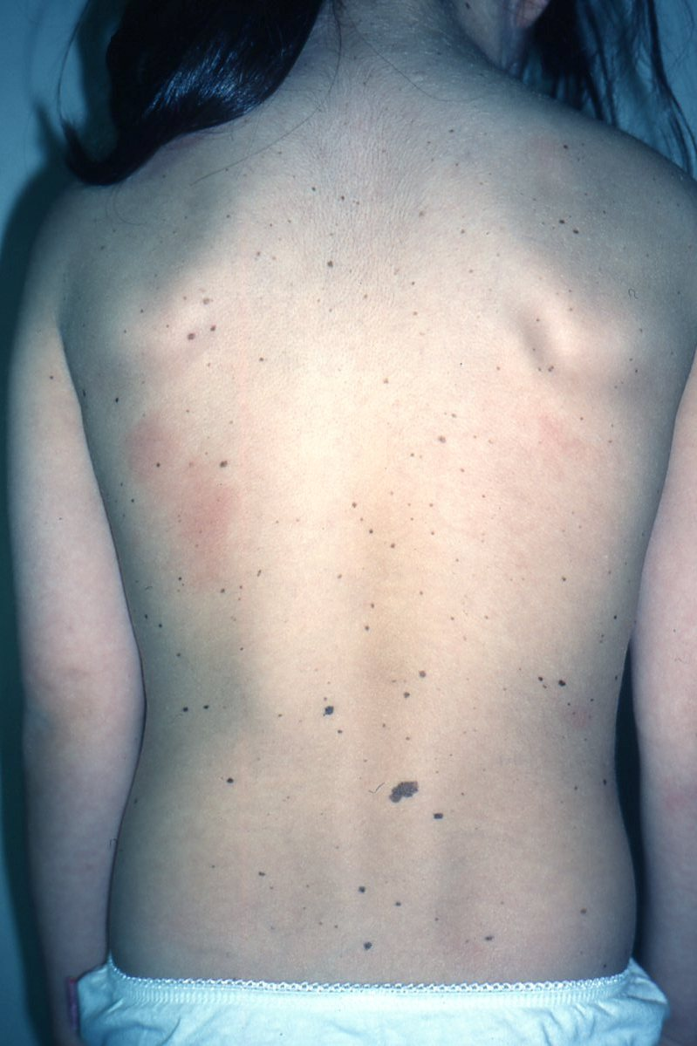

Slide 16
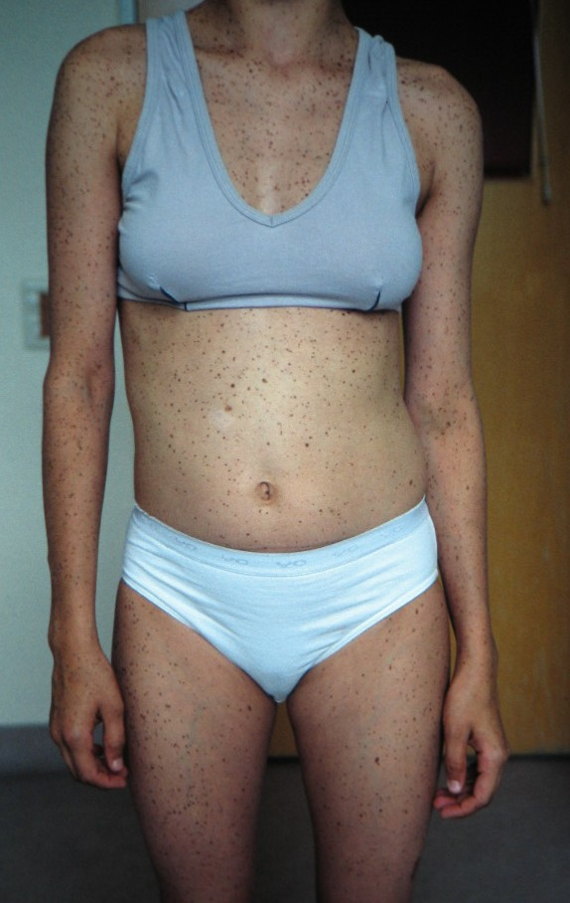
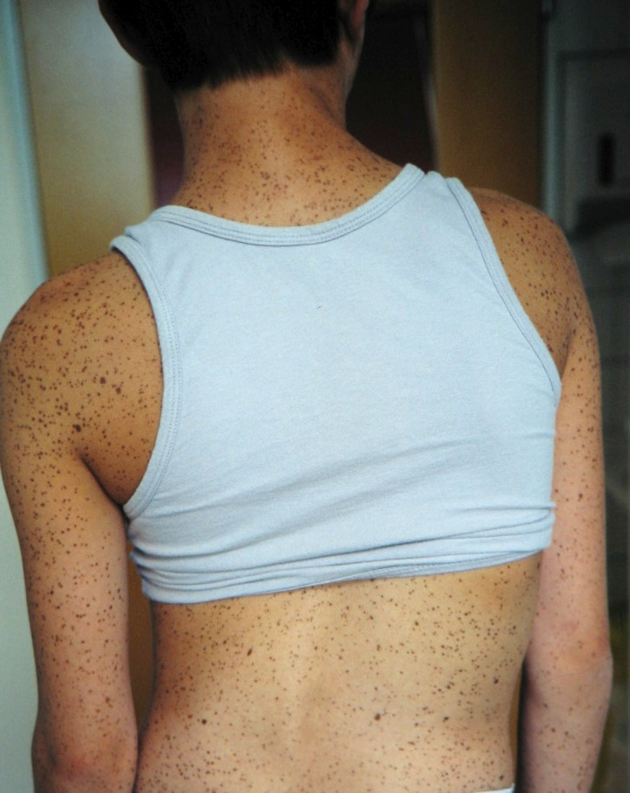

Slide 17
CARDIO-FAZIO-CUTANES-SYNDROM (CFC-SYNDROM):
Prävalenz: ?, 200 – 300 Fälle, bislang waren alle Neumutationen.
Ursachen:
Genetisch heterogen pathogene Varianten:
CFC 1: mit Mutationen im BRAF-Gen auf Chromosomen 7 Genort q 34
CFC 2: mit Mutationen im KRAS-Gen auf Chromosomen 12 Genort p 12.1

Slide 18
CARDIO-FAZIO-CUTANES-SYNDROM (CFC-SYNDROM):
CFC 3: mit Mutationen im MAP2K1-Gen auf Chromosomen 15, Genort q 22.31
CFC 4: mit Mutationen im MAP2K2-Gen auf Chromosomen 19, Genort p 13.3
Diese Gene sind jeweils im MAP-Kinase Weg beteiligt.
Die Diagnose erfolgt meist auf molekulargenetischer Ebene.

Slide 19
CARDIO-FAZIO-CUTANES-SYNDROM (CFC-SYNDROM):
Symptome:
Pränatal: Polyhydramnion, angeborene Herzfehler
(Pulmonalstenosen, Vorhofseptumdefekte, kardiale
Anomalien ähnlich wie bei Noonan-Syndrom, 70% haben
hypertrophe Kardiomyopathie, Hyperthelorismus, tief
angesetzte Ohren, Polydaktylie, Syndaktylie.
Postnatal: Ernährungsprobleme, Wachstumsstörungen,
Entwicklungsstörungen, kognitives Defizit.

Slide 20
CARDIO-FAZIO-CUTANES-SYNDROM (CFC-SYNDROM):
Kognitives Defizit:
mäßige bis schwere mentale Retardierungen, 50% der Kinder benutzen keine aktive Sprache, bis
zu 50% haben Epilepsie.

Slide 21
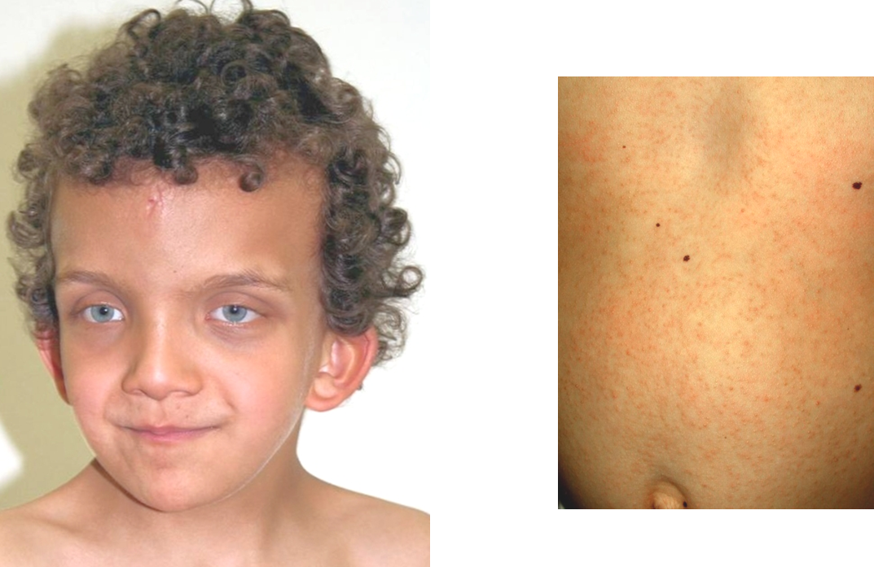
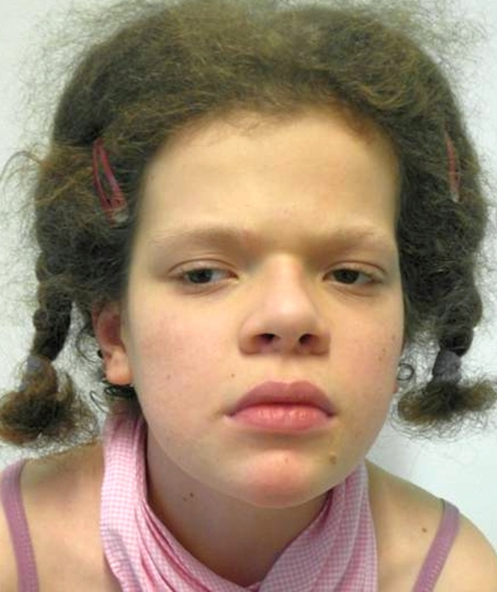

Slide 22
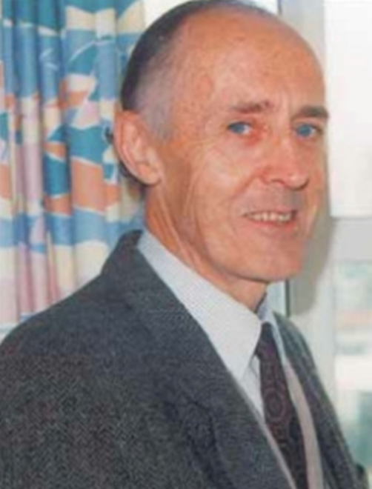
COSTELLO-SYNDROM
(1977 Dr. Jack Murray Costello, neuseeländischer Kinderarzt):
Die Ursache sind Mutationen im HRAS-Gen auf Chromosomen 11, Genort p 15.5.
Das HRAS-Proto-Onkogen ist an der Kontrolle des Zellwachstums und Zellteilung beteiligt.
Als Proto-Onkogen kann es durch eine aktivierende Mutation zum Onkogen transformiert werden.
Das Syndrom wird autosomal-dominant vererbt.
Inzidenz: Japan 1 : 230 000
UK 1 : 300 000

Slide 23
COSTELLO-SYNDROM
Symptome pränatal:
Nackenödem, leichte Form des Hydrops fetalis, Hydrothorax, Polyhydramnie, fetale Makrosomie (DD: Beckwith-Wiedemann-Syndrom), Makrocephalie, Gesichtsdeformitäten.
70% der Patienten haben angeborene Herzfehler, vor allem Pulmonalstenosen, Vorhofseptumdefekte, viele entwickeln hypertrophe Kardiomyopathie.

Slide 24
COSTELLO-SYNDROM
Symptome postnatal: Kleinwuchs, geistige Retardierung.
DD: Noonan-Syndrom, Leopard-Syndrom, Kardio-Fazio-Kutanes-Syndrom
Prognose: 15% der Patienten erkranken vor dem 20. LJ an Krebs:
Rhabdomyosarkome,
Blasentumore,
Neuroblastome.

Slide 25
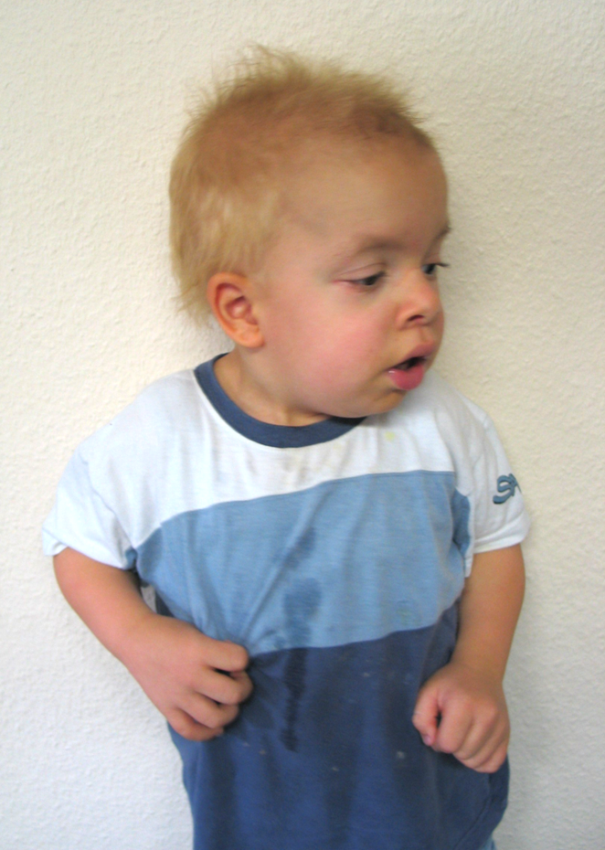
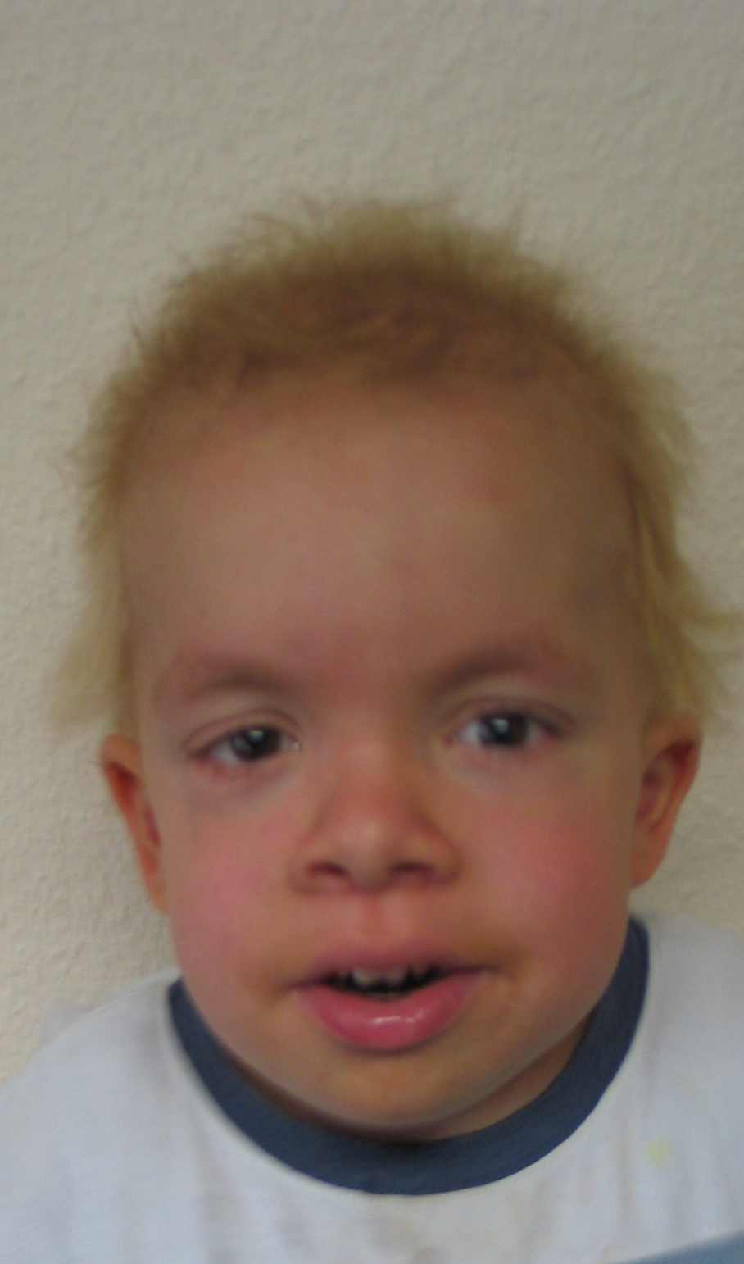
Notes:
Bilder von Prof. Dr. Peter Meinecke

Slide 26
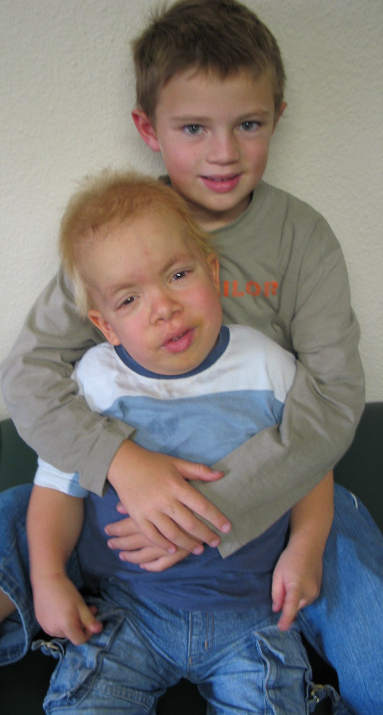
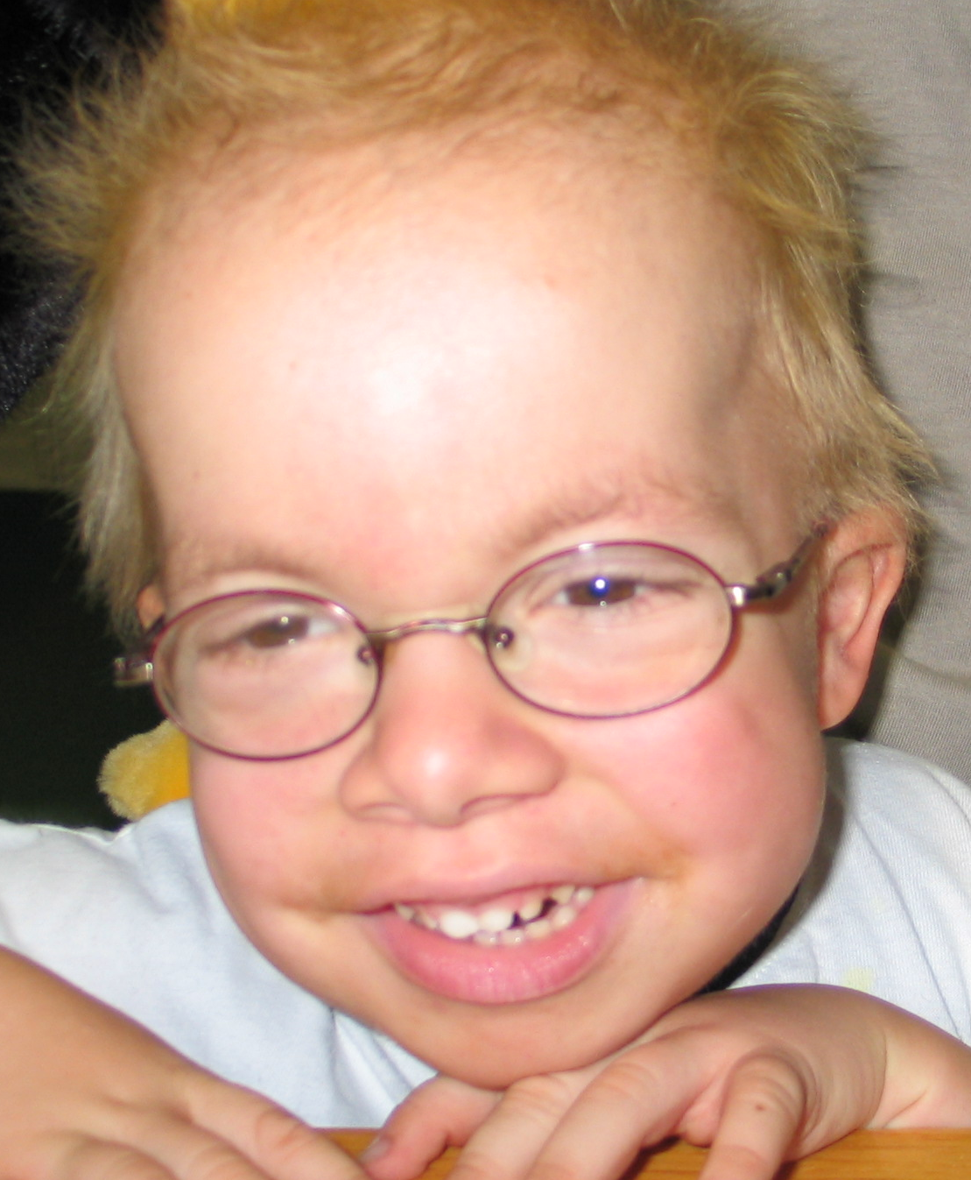

Slide 27
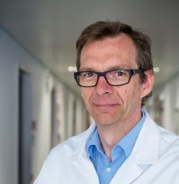
LEGIUS-Syndrom (LGSS, NF-1-LIKE-S.)
Benannt nach dem belgischen Humangenetiker Dr. Eric Legius.
Inzidenz: 1 : 200 000 (NF 1 = 1 : 2500 – 3000).
Vererbung autosomal dominant.
Ursache: Mutation auf Chromosomen 15 q 13.2
Symptome pränatal: evtl. Hydrops fetalis, Makrocephalie, also
kaum Hinweiszeichen.

Slide 28
LEGIUS-SYNDROM (LGSS, NF-1-LIKE-S.):
Symptome postnatal:
LGSS ist eine Pigmentstörung (Cafe-au-Lait- Flecken), bei der aber keine Neurofibrome auftreten, die Kinder können auch „Freckling“ haben (sommersprossenartige Flecken in der Achsel und in den Leisten.
Beobachtet wurden auch Lernschwierigkeiten und/oder Hyperaktivität.
Einige Kinder sollen höheres Risiko für das Auftreten von Lungen- und Nierenkarzinomen, das Risiko ist aber aufgrund der geringen Patientenzahlen ungewiß.

Slide 29
NEUROFIBROMATOSE TYP 1 (NF 1)
Morbus von Recklinghausen
Friedrich Daniel von Recklinghausen, Pathologe in Halle, 1882
Ursache: in 50% der Fälle besteht eine familiäre Variante mit Mutation (Mikrodeletion) im NF 1 Gen (17 q 11.2). Das Genprodukt ist Neurofibromin, ein Tumorsupressor Protein.
Das durch eine loss-of-funktion defekte Neurofibromin führt zu einer unkontrollierten Zellproliferation über die überaktivierte RAS-MEK-Signalkaskade (andauernde Aktivierung des RAS).

Slide 30
NEUROFIBROMATOSE TYP 1
NF 1 wird autosomal dominant vererbt, hat aber wie einige andere RASopathien auch eine sehr variable Expressivität.
In etwa 50% der Erkrankungen entsteht die NF 1 durch Neumutationen.
Inzidenz: 1 : 2500 – 3000.
Symptome pränatal: es gibt keine sicheren sonographischen
Hinweiszeichen (Pulmonalstenosen selten!).

Slide 31
NEUROFIBROMATOSE TYP 1
Symptome postnatal: schwerwiegende klinische Manifestationen sind selten.
Postnatal treten kutane und subkutane Neurofibrome auf, sie sind klein, immer benigne, können
aber kosmetisch stören,
Cafe-au-Lait Flecken,
Freckling,
Lisch-Knötchen in der Iris,
geringe Körpergröße,

Slide 32
NEUROFIBROMATOSE TYP I
Symptome postnatal:
Kardiale Anomalien sind etwa 3 x häufiger als in der Allgemeinbevölkerung, die häufigsten, etwa
50%, sind valvuläre Pulmonalstenosen,
5% haben milde Intelligenzminderung,
5% haben Epilepsie,
30 – 50% der Patienten bilden plexiforme Neurofibrome.

Slide 33
Neurofibromatose Typ 1
Symptome postnatal:
Plexiforme Neurofibrome sind geflechtartige große Tumoren, die sich im Gewebe bilden, das die Nerven umhüllt und schützt (Nerven-Scheiden-Tumore). Sie bilden sich außerhalb des Gehirns und des Rückenmarks, sie sind gutartig, haben aber 10 – 15% Entartungsrisiko. Sie sind in der Regel nicht operabel.
Die Gesamttumormasse korreliert mit dem Entartungsrisiko.
Inzwischen werden plexiforme Neurofibrome mit den sog. MEK-Inhibitoren wie z. B. SELUMETINIB erfolgreich behandelt.

Slide 34
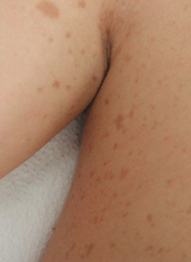
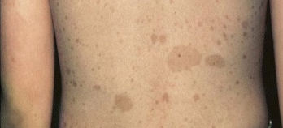
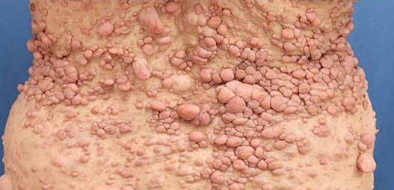

Slide 35
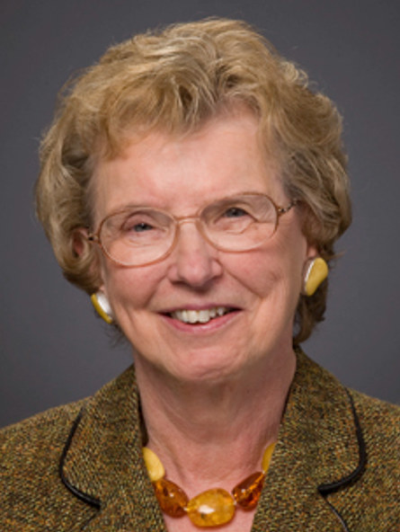
NOONAN-SYNDROM (NS)
Das Noonan-Syndrom ist eine angeblich seltene, hochvariable multisystemische Erkrankung, benannt nach Jaqueline Anne Noonan, einer Kinderkardiologin.
Kurze Biographie:
Geboren am 28. Oktober in Burlington, Vermont
1950 Abschluss des Chemiestudiums am Albertus Magnus College, New Haven, Connecticut
1954 Abschluss des Medizinstudiums, University of Vermont, Vermont

Slide 36
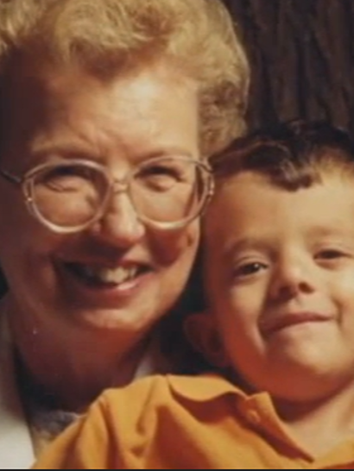
NOONAN-SYNDROM (NS)
Biographie Frau Dr. J. A. Noonan:
1955 Facharztausbildung in der Pädiatrie, Kinderkrankenhaus in Cincinnati, Ohio
1959 Leitende Kinderkardiologin, University of Iowa, Iowa
1961 Wechsel auf die Medizinische Fakultät der University of Kentucky, Lexington, Kentucky
1969 Professur für Kinderkardiologie, University of Kentucky, Lexington, Kentucky
Gestorben am 23. Juli 2020 in Lexington, Kentucky

Slide 37
NOONAN-SYNDROM (NS)
1962 präsentierte Dr. Noonan mit ihrer Kollegin Frau Dr. Ehmke eine klinische Studie zu assoziierten nicht kardialen Fehlbildungen bei 833 Patienten mit angeborenen Herzfehlern.
Sie fanden 9 Kinder, deren Phänotyp auf das Ullrich-Turner-Syndrom hindeutete und die alle eine valvuläre Pulmonalstenose hatten.
Dr. Noonan hielt es für ein neues Syndrom, da es sowohl bei Jungs als auch bei Mädchen auftrat, einen normalen Karyotyp aufwies, mit einem angeborenen Herzfehler assoziiert war und vererbt werden konnte.

Slide 38
NOONAN-SYNDROM (NS)
1968 berichtet Dr. Noonan über 19 Patientinnen. Kein Mädchen mit dem Karyotyp 45X0 hatte eine Pulmonalstenose.
1985 wurde nach dem Vorschlag von Prof. Dr. John Marius Opitz das neue Syndrom als Noonan-Syndrom genannt.
Frau Dr. Noonan war auch die Erstbeschreiberin des hypoplastischen Linksherz-Syndroms (HLHS).
Saldino-Noonan-Syndrom: ist ein Kurzrippen-Polydaktylie-Syndrom Typ 1 benannt nach Ronald Saldino (Kinderradiologe) und C. D. Noonan (Humangenetiker). Es ist eine Sonderform der ang. letalen Osteochondrodysplasie mit verkürzten Extremitäten.

Slide 39
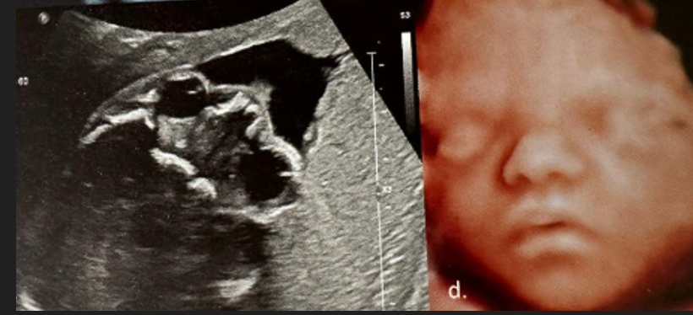
Orbitaler Hypertelorismus
Notes:
Prof. Dr. K. O. Kagan, Tübingen

Slide 40
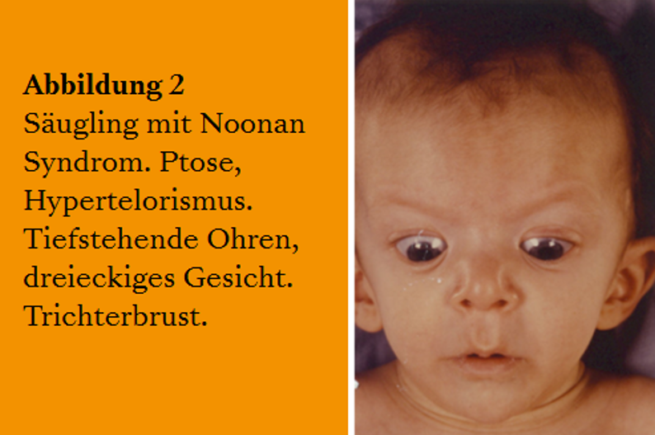
Noonan-Syndrom, Säugling
Notes:
Prof. Dr. Kees Nordam, Zürich

Slide 41
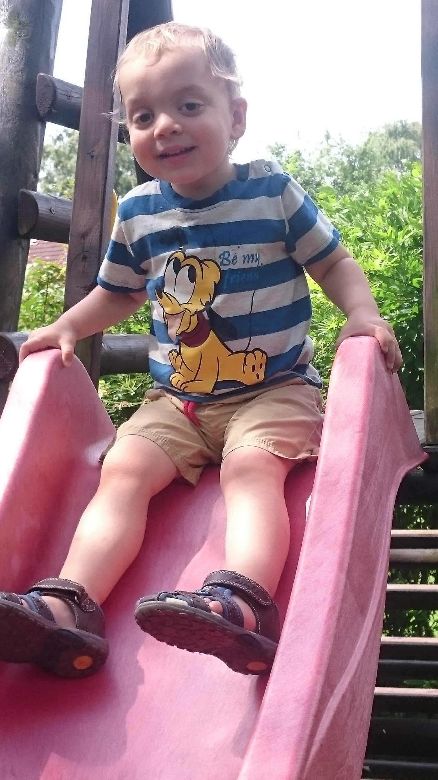
Noonan-Syndrom, Kleinkind

Slide 42
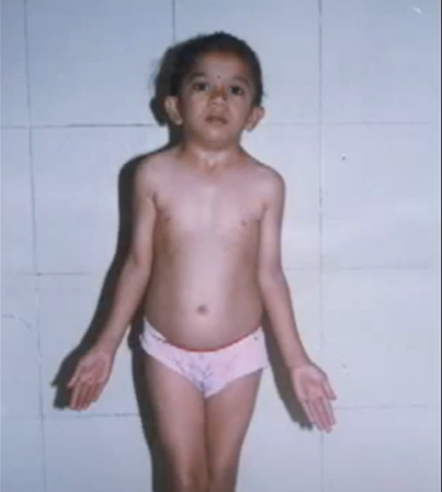
Noonan-Syndrom, Kleinkind

Slide 43
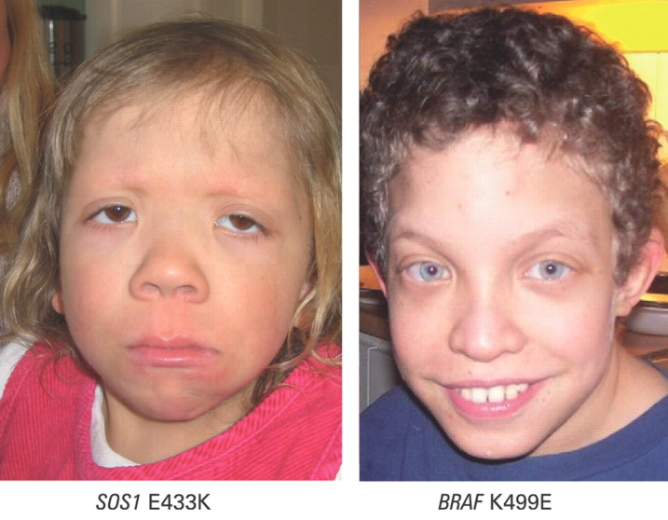
Noonan-Syndrom Typ 4 CFC-Syndrom
Notes:
Noonan-Syndrom (SOS 1) und CFC-Syndrom mit einer BRAF-Mutation

Slide 44
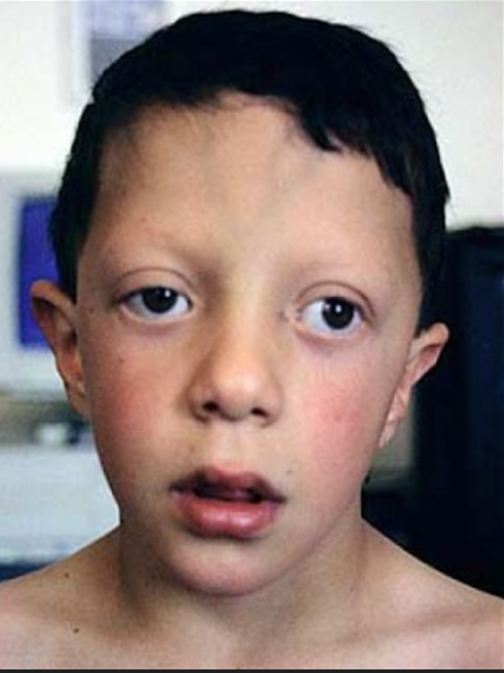
Noonan-Syndrom, Großkind:

Slide 45
NOONAN-SYNDROM (NS)
Prävalenz des Noonan-Syndroms: 1 – 500 – 2500. In Deutschland sind etwa 80 000 Patienten betroffen, in USA etwa 400 000.
Der Vererbungsmodus des Noonan-Syndroms ist überwiegend autosomal dominant, lediglich 2 NS-Typen haben einen autosomal rezessiven Erbgang:
NS 2: LZTR 1, 22 q 11.21
NS 14: SPRED 2

Slide 46
NOONAN-SYNDROM (NS)
Ätiologie des Noonan-Syndroms:
die Mehrzahl der Kinder (etwa 50%) mit NS hat eine Mutation im PTPN-Gen (protein-tyrosine-phosphatase non receptor 11 gene), Genort 12 q 24.1.
Kinder mit NS Typ 1 (klassisches Noonan-Syndrom) haben häufig Pulmonalstenosen und entwickeln selten hypertrophe Kardiomyopathie (HK).
Das Noonan-Syndrom hat eine sehr breite Heterogenität.

Slide 47
NOONAN-SYNDROM (NS), NS-Typen
Autosomal dominante NS-Typen:
NS 1: PTPN 1 Genmutation, 20 – 50%, „klassisches“ NS, häufig
Pulmonalstenosen, selten hypertrophe Kardiomyopathie.
NS 3: KRAS, 2 – 3%, variable Ausprägung, häufiger kognitive
Einschränkungen.
NS 4: SOS 1, Son of sevenless, Sohn des Siebenlosen, ist ein
Protein, das innerhalb des RAS/MAPK-Signalweges
ein Protein namens RAS reguliert, das Zellwachstum und
Zellteilung stimuliert.

Slide 48
NOONAN-SYNDROM (NS), NS-Typen
SOS 1: 10 – 15% der Fälle mit NS, 2 p 22.1, diese Kinder haben
kaum kognitive Defizite und haben häufig völlig normale
geistige Leistungsfähigkeit.
NS 5: RAF 1, 3% der Fälle mit NS, 3 p 25.2, 80% der Kinder
entwickeln hypertrophe Kardiomyopathie (HK).
NS 6: NRAS, 1% der Fälle, zu geringe Patientenzahl
NS 7: BRAF, 1% der Fälle, zu geringe Patientenzahl

Slide 49
NOONAN-SYNDROM (NS), NS-Typen
NS 8: RIT 1, 5 – 10% der Fälle, 1 q 22, hohe Inzidenz angeborener
Herzfehler, hypertropher Kardiomyopathie und intellektueller
Behinderungen.
NS 9: SOS 2, 1% der Fälle, geringe Patientenzahl, wahrscheinlich
wie SOS 1.
NS 10: MRAS, wenige Fälle, häufig hypertrophe Kardiomyopathie.
NS 11: PRAS, wenige Fälle
NS 12: KRAS 2, 3% der Fälle

Slide 50
NOONAN-SYNDROM (NS), NS-Typen
NS 13: MAPK 1, einzelne Fälle
NS 15: MAPK 2, einzelne Fälle
2. Autosomal rezessive Typen des NS:
NS 2: LZTR 1, 22 q 11.21, 1 – 5 % der Fälle, häufig sehr milde
Ausprägung.
NS 14: SPRED 2, ähnlich wie Legius-Syndrom aber ohne die
charakteristischen Hauterscheinungen, der Funktionsverlust
kann zu Bildung von Rhabdomyosarkomen führen, wenige Fälle

Slide 51
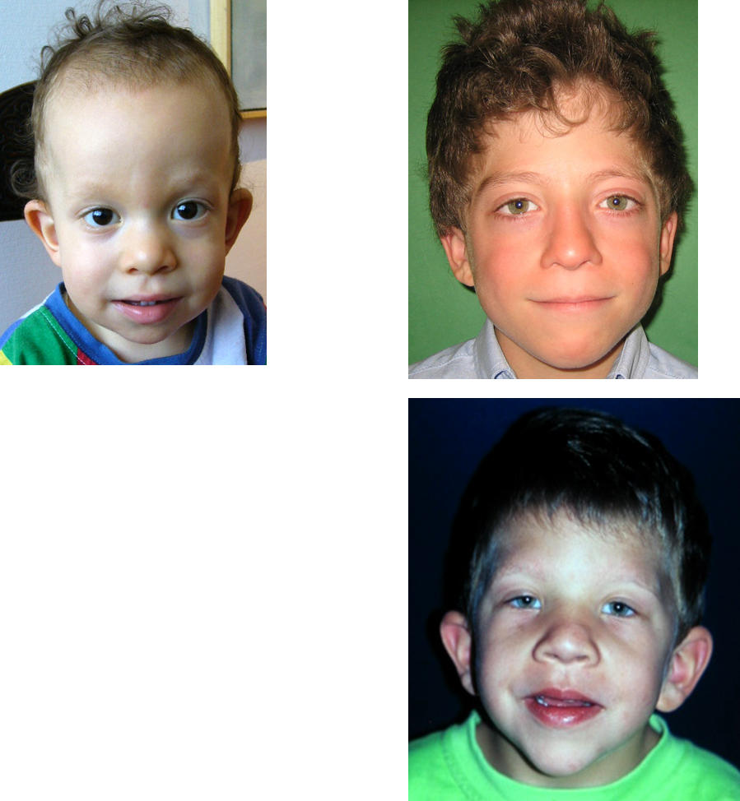
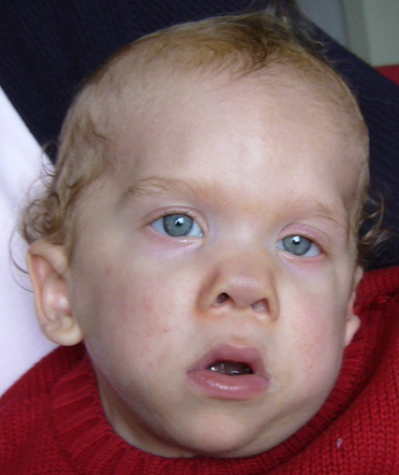

Slide 52
NOONAN-SYNDROM ähnliche Erkrankungen
NSLH 1: SHOC 2,
NSLH 2: PPP1 CB,
NFNS: Neurofibromatosis-NS
Noonan-Syndrom ähnliches Syndrom mit juveniler myelomonozystischer Leukämie,
Noonan-Syndrom ähnliches Syndrom mit losem Anagenhaar: zerebrale Malformationen,
Epilepsie, mentale Retardierung

Slide 53
NOONAN-SYNDROM (NS), Symptome pränatal 1
Erhöhte und persistierende Nackenfalte bei euploiden Feten,
laterale Halszysten,
Ascites,
Pleuraergüsse, Hydrops fetalis, Hydrothorax ohne oder mit Hydrops,
Polyhydramnie,
Ductus venosus Anomalien, hauptsächlich Agenesie (DVA),
auffällige Dopplerparameter im Ductus venosus,
Hypertelorismus,

Slide 54
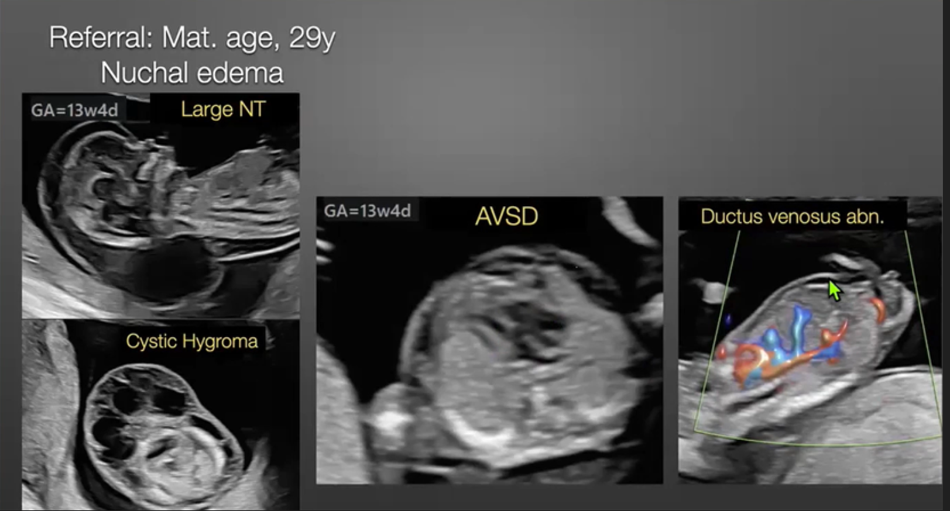

Slide 55
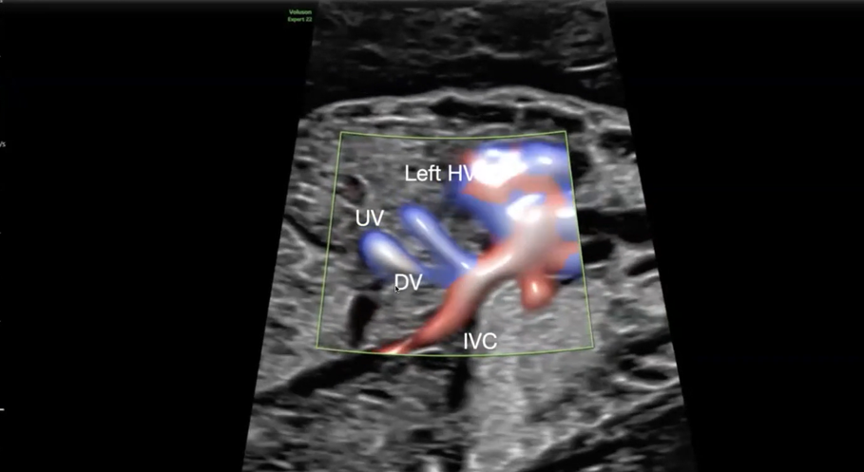

Slide 56
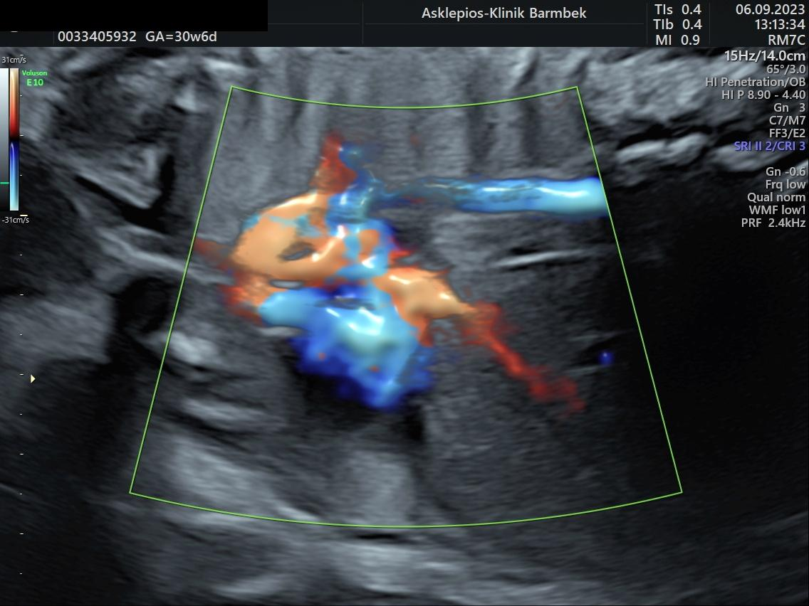
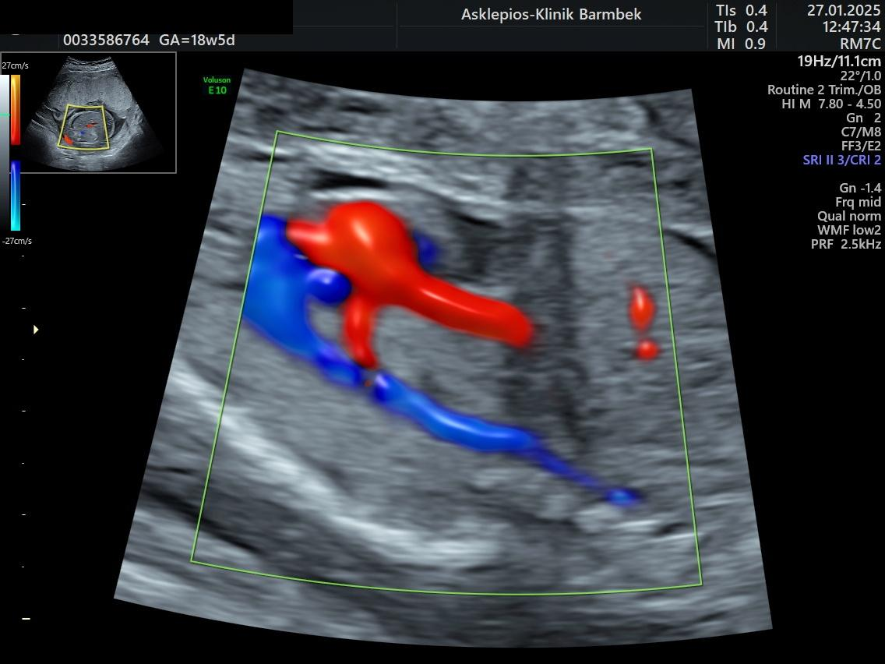

Slide 57
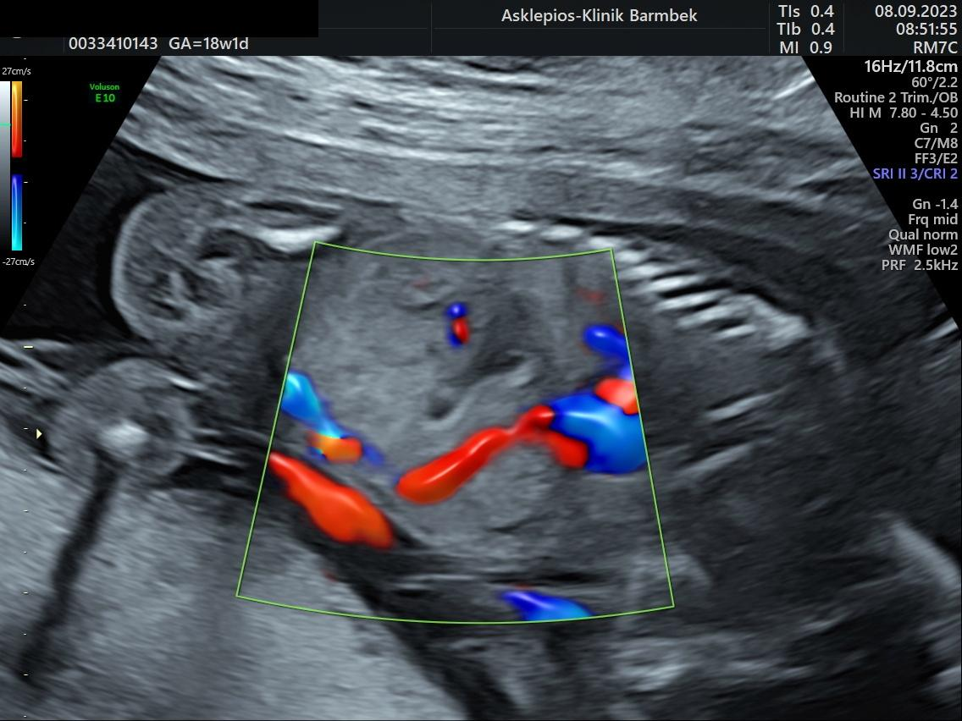

Slide 59
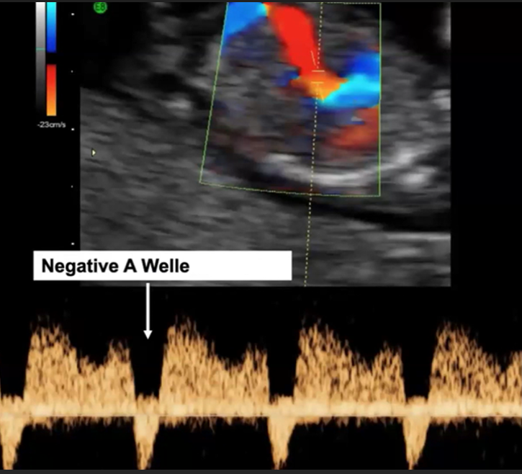
Notes:
Bild von Frau Dr. Emine Cetin

Slide 60
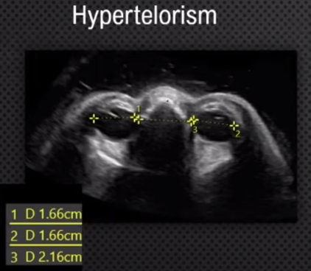
Orbitaler Hypertelorismus

Slide 61
Orbitaler Hypertelorismus

Slide 62
NOONAN-SYNDROM (NS), Symptome pränatal 2
faziale Dysmorphien,
Nierenfehlbildungen,
tiefsitzende und retrovertierte Ohren,
Brustwanddeformitäten (Trichterbrust),
Herzfehler (vorwiegend im RVOT wie valvuläre Pulmonalstenosen),
aber auch ASD, VSD und AVSD, Abnormalitäten der Mitralklappe, CoA).

Slide 63
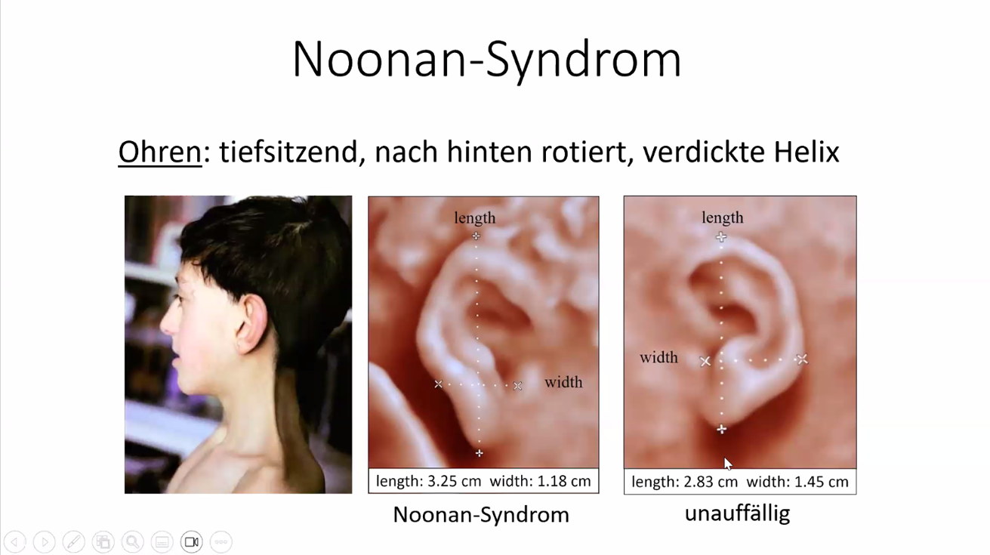

Slide 64
NOONAN-SYNDROM (NS), Symptome pränatal 3:
breite Nase,
geschrägte Lidachsen (zur Seite abfallende Lidachsen),
Ptosis: vollständiges oder auch teilweises Herabhängen eines oder
beider Augenlider,
flügelförmige Halsfalten (pterygium colli).

Slide 65
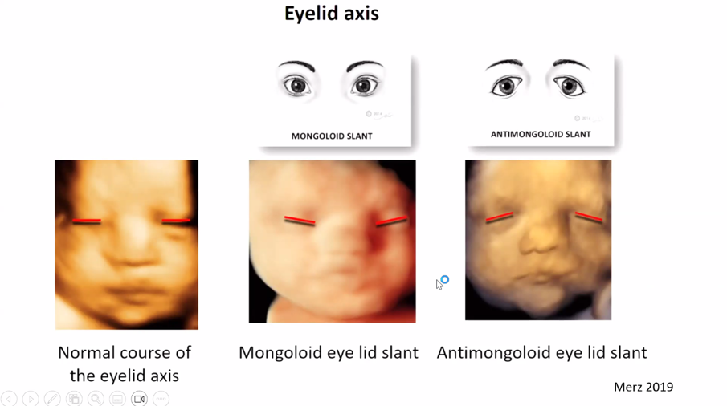

Slide 66
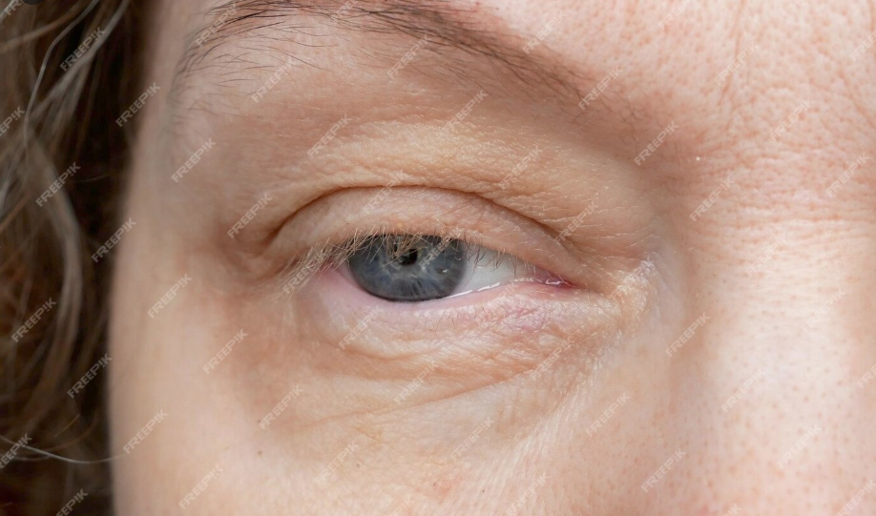

Slide 68
Erhöhte Nackenfalte (NT) und normaler Karyotyp 1
Die Prognose ist von der Höhe und dem Verlauf der NT abhängig:
NT 2,5 – 3,5 mm: gute Prognose, besonders bei isoliertem Befund.
NT 3,5 – 4,4 mm: moderates Risiko für strukturelle Anomalien und
genetische Syndrome
NT größer als 4,5 mm: deutlich erhöhte Morbidität und Mortalität.
NT größer als 6 mm: hohe Wahrscheinlichkeit für eine RASopathie (NT = 7,9 mm oder höher hat
höchste Sensitivität (100%) und Spezifität (86%)

Slide 69
Erhöhte Nackenfalte (NT) und normaler Karyotyp 2
10% der dicken Nackenfalten (über 3,5 mm) haben Noonan-Syndrom.
Je größer die Nackenfalte ist und je länger sie persistiert, desto höher ist das Risiko für eine RASopathie.
Eine isolierte NT-Vergrößerung der NT von mehr als 5 mm ist verdächtig auf eine RASopathie.
NT größer als 3,5 mm und assoziiert mit einem anderen pathologischen Befund ist ebenso
verdächtig auf eine RASopathie.

Slide 70
NOONAN-SYNDROM (NS), Symptome postnatal 1
Wachstumsverzögerung (50%), selten in Verbindung mit Wachstumshormonmangel,
Endgröße Frauen: 150 – 155 cm,
Endgröße Männer: 162 – 168 cm,
hypertrophe Kardiomyopathie (20 %),
Kryptorchismus (70%),
verzögerte motorische und kognitive Entwicklung, Intelligenzminderung (10 – 20%), verzögertes
Sprechen und Lernschwierigkeiten,

Slide 71
Noonan-Syndrom (NS), Symptome postnatal 2
die Kinder haben auch eine auffällig blasblaue Iris,
das kumulative Krebsrisiko beträgt 4% (juvenile myelomonozytäre Leukämie (JMML), diff.-BB alle 3 – 6 Monate bis zum 5. LJ,
akute lymphatische Leukämie,
Neuroblastome.

Slide 72
PROGNOSE des Noonan-Syndroms und anderen RASopathien
Vom Noonan-Syndrom existieren verschiedene Varianten (variable Expresivität), in 20 -50% ist das Syndrom familiär bedingt.
Die Übertragung geschieht in der Regel durch die Mutter, da die männlichen Patienten meistens steril sind.
Angeborene Herzfehler (Pulmonalstenosen mit 70%, ASD, VSD und AVSD, Abnormalitäten der Mitralklappe, CoA und andere) beeinflussen die Prognose.
Leukämie und andere Krebserkrankungen haben unterschiedliche Morbidität/Mortalität.

Slide 73
PROGNOSE des Noonan-Syndroms und anderen RASopathien
30% der Kinder haben intellektuelle Defizite, diese sind aber vorwiegend mild, eine geistige Behinderung ist z. B. beim Noonan-Syndrom eine Ausnahme
Kognitive Prognose entspricht bei Noonan-Syndrom etwa einer Prognose eines Klinefelter-Syndroms.
Prognostisch besteht auch eine deutliche Abhängigkeit vom Genotyp: Mutationen in SOS 1- und wahrscheinlich auch in SOS 2-Variationenhaben selten relevante Einschränkungen.

Slide 74
Wiederholungsrisiken einer RASopathie
De novo Varianten 1 – 2%,
autosomal-rezessive Vererbung (sehr selten, NS 2 und NS 14): 25%,
autosomal-dominante Vererbung: 50%

Slide 75
Hypertrophe Kardiomyopathie (HCM) 1
HCM ist eine monogen erbliche Erkrankung.
Erbgang ist autosomal dominant.
Prävalenz: 1 : 500.
Genotyp: es sind mehr als 1500 Gendefekte (Mutationen) auf über 27 Genorten bekannt.
Das klinische Bild ist linksventrikuläre Hypertrophie in der Echokardiographie, auch in der fetalen Echokardiographie.
Beispiel Noonan-Syndrom: etwa 20% der Kinder mit Noonan-Syndrom entwickeln hypertrophe Kardiomyopathie.

Slide 76
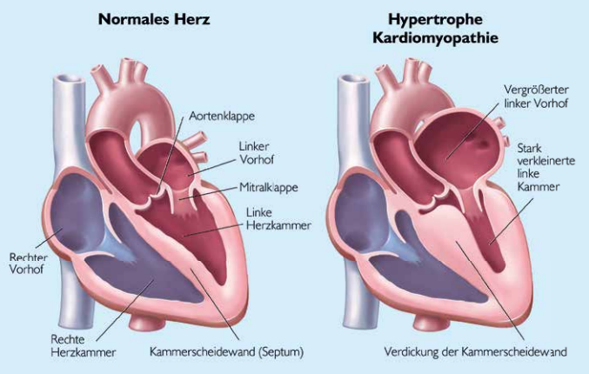

Slide 77
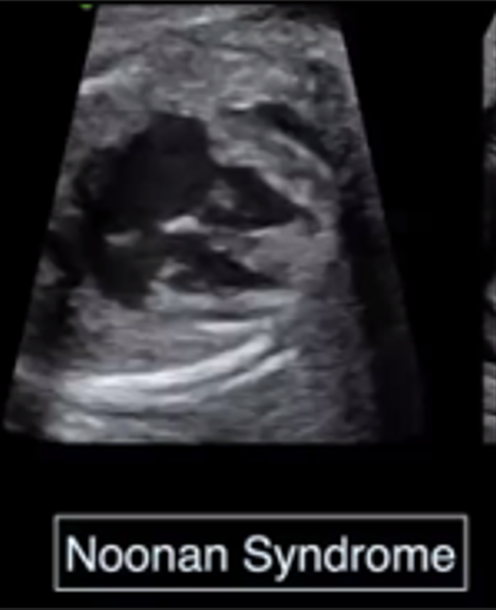

Slide 78
Hypertrophe Kardiomyopathie (HCM) 2
Inzwischen wird die HCM erfolgreich mit den sog. MEK-Inhibitoren therapiert.

Slide 79
MEK-Inhibitoren 1
Mitogen-aktivierte-Proteinkinase (MEK)-Inhibitoren sind Hemmstoffe des MAP-Kinaseweges.
Eine Dysregulation des MAPK-Signalweges tritt bei mehr als einem Drittel aller malignen Erkrankungen auf.
MEK-Inhibitoren werden in der Onkologie zur Behandlung verschiedener Krebserkrankungen eingesetzt (Melanome, plexiforme Neurofibrome bei Neurofibromatose Typ 1, nicht kleinzellige Bronchialkarzinome). Eine kombinierte BRAF- und MEK-Inhibition verbessert die Prognose.

Slide 80
MEK-Inhibitoren 2
TRAMETINIB bindet selektiv und reversibel an die mitogen aktivierten Proteinkinasen MEK-1 und MEK-2 und führt so zu einer Unterbrechung der Transkription und damit zur Blockade des onkogenen Signalweges.
Indikation zur Therapie ist allerdings der Nachweis einer BRAF-V600-Mutation (V600E = Aminosäureposition).
50% aller Patienten mit metastasierendem Melanom haben eine aktivirende BRAF-Mutation.

Slide 81
MEK-Inhibitoren 3
In individuellen Heilversuchen hat der MEK-Inhibitor TRAMETINIB zu einer deutlichen Verbesserung der kardialen Situation bei Patienten mit RASopathie-assoziierten hypertrophen Kardiomyopathie geführt.
Pränatale Anwendung (?)
Reproduktionstoxizität (?)

Slide 82
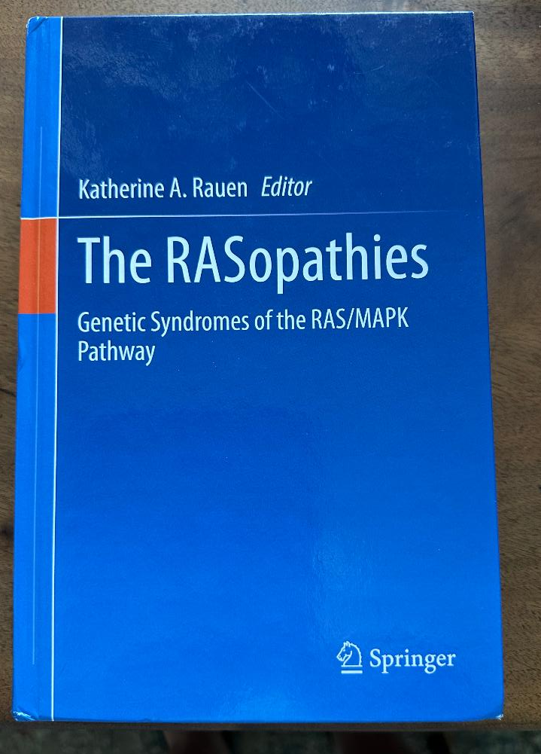
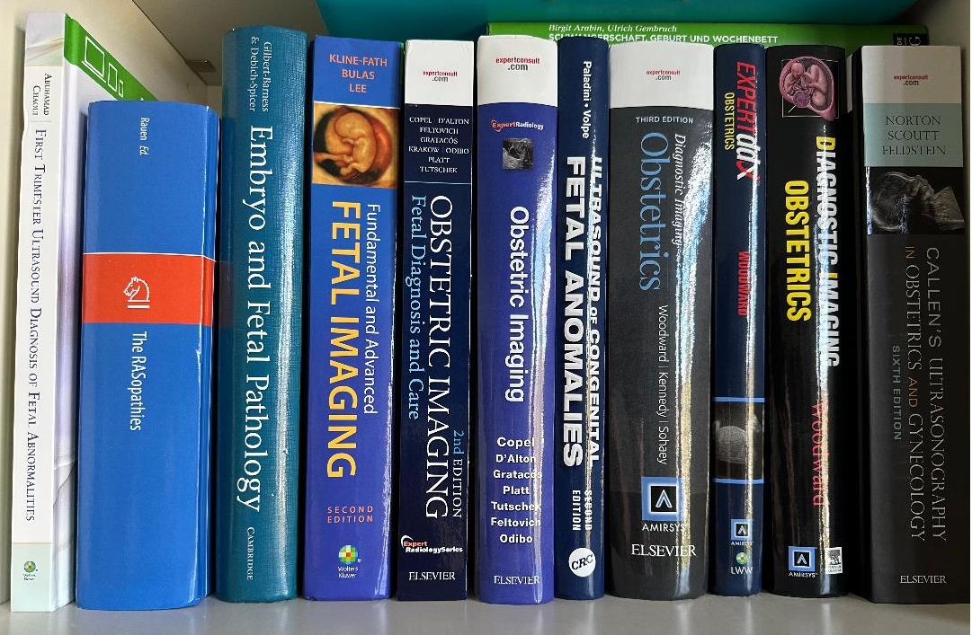

Slide 83
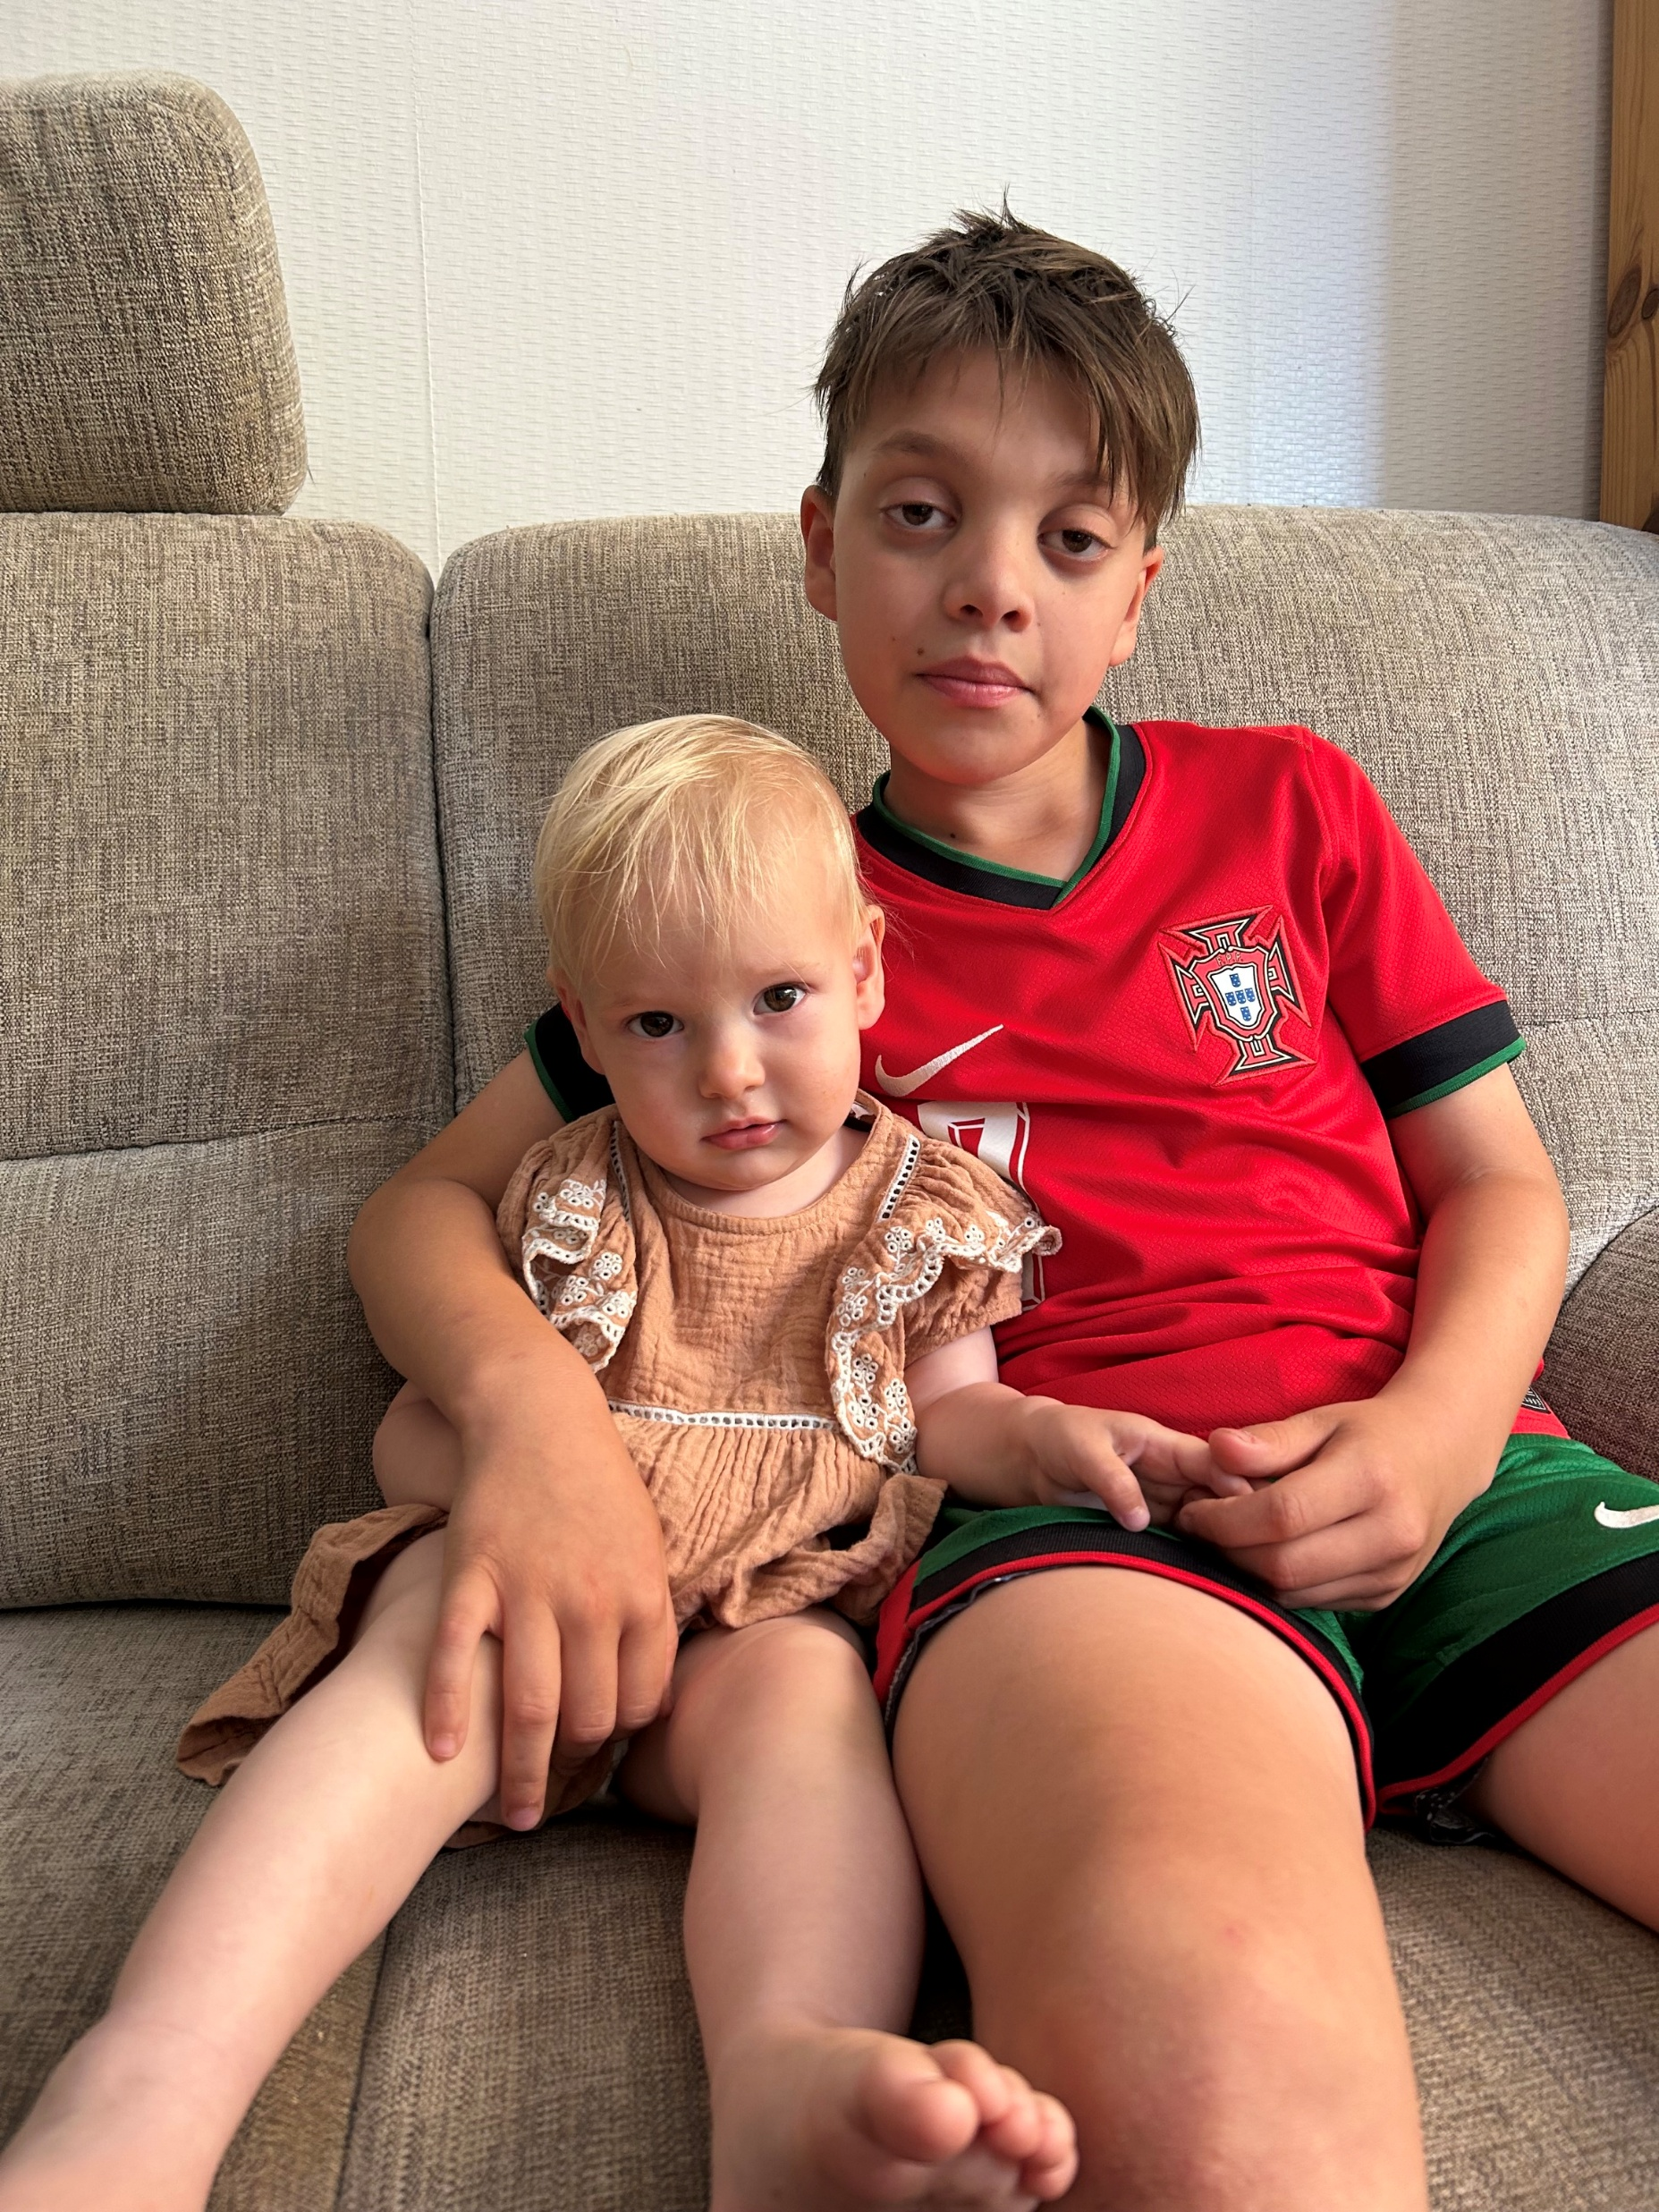

Slide 84
Herzlichen Dank für Ihre Aufmerksamkeit
jandolezil@yahoo.de

